Slide 1


המלצות לשימוש בטוח ברשתות החברתיות

Slide 2
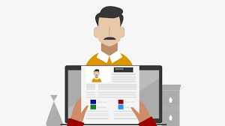
המלצות למשתמשים
1. הסרה של מידע אישי שלא נחוץ

Slide 3
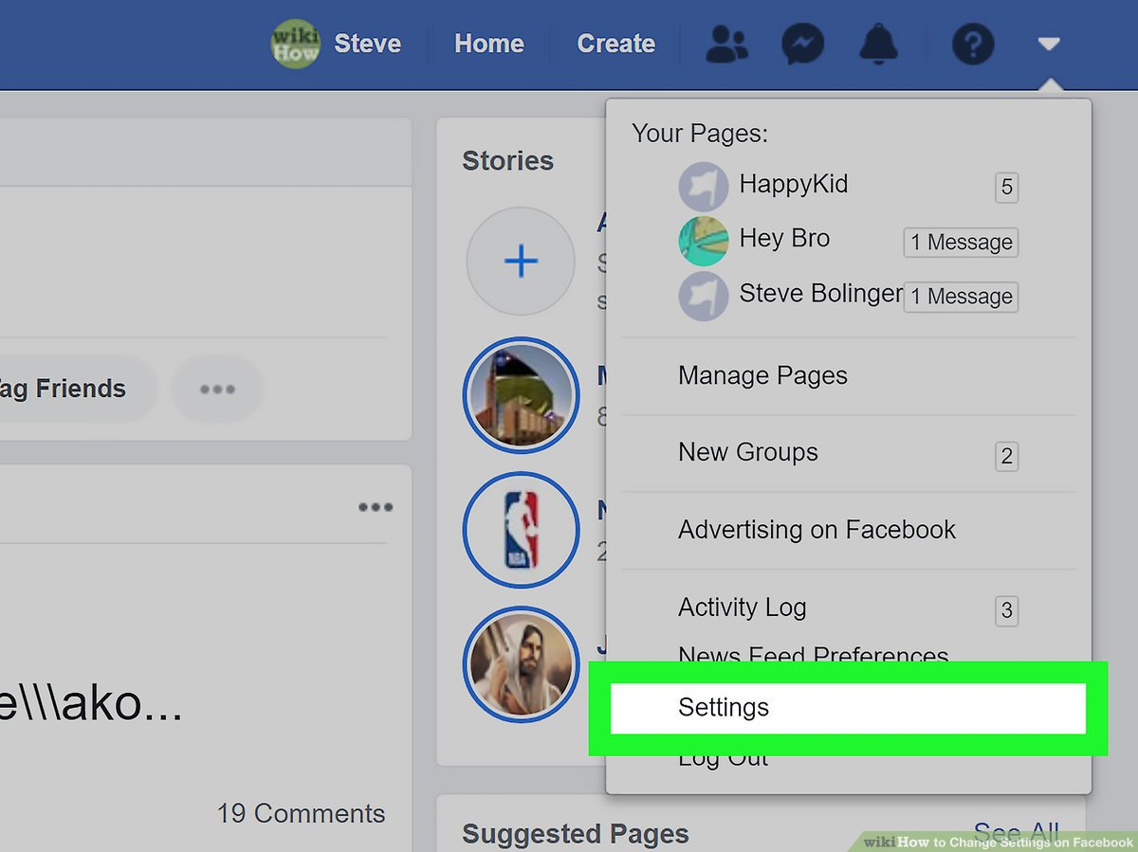
המלצות
2. שינוי הגדרות פרטיות ואבטחה

Slide 4

המלצות
3. לא לאשר בקשות חברות מזרים

Slide 5

המלצות
4. שימוש בדפדפן מאובטח, תוכנות אבטחה

Slide 6

המלצות
5. משנה זהירות עם התקנת אפליקציות ברשתות החברתיות

Slide 7

המלצות
6. להמעיט בפרסום מיקומים

Slide 8
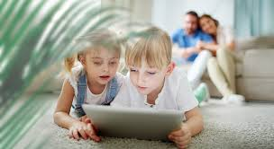
המלצות
7. ניטור פעילות של הילדים
Notes:
ילדים חשופים לשלל איומים ברשתות החברתיות כמו:
בריונות ברשת
פדופילים
חשיפה לתכנים שלא תואמים את גילם

Slide 9

המלצות
8. היו חשדנים!
בדקו את מקור כותב הפוסט
בדקו את האתר בו פורסמה הידיעה
קראו מעבר לכותרת
בדקו תאריך
בדקו באתרים ייעודים לבדיקת מהימנות הידיעה
שאלו מבוגר
ידיעות שקריות המופצות ברשתות החברתיות

Slide 10

סיכום
ראינו שלרשתות חברתיות יש מקום חשוב בחיינו ויתרונות רבים.
עם זאת, חשוב להיות זהירים בפעילות ברשת החברתית ולפעול בהתאם להמלצות שניתנו

